Slide 1
Бинарный урок
Применение сравнительного анализа на уроке русского языка
«Словообразовательный анализ на примере английского и немецкого языка».

Slide 2
Словообразовательный анализ.
Морфологический
Лексико-синтаксический
Морфолого-синтаксический
Лексико-семантический
Как образуются слова в русском языке?

Slide 3
Металл
Латинский metallum
Производящее:
Немецкий mеtаll
металлист, металлургия, металлический, металлизировать, металловидный и д.р
Английский metal

Slide 4

Переняли из английского
Hit
Team-building
IT
Cringe
Crush
Hype
Czar
Dacha
Vodka
Bolshevik
Kolkhoz
Mammoth

Slide 5
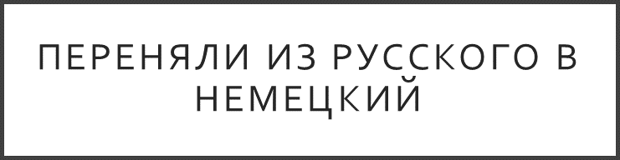
Переняли Из немецкого в русский
Buterbrot
Parickmacher
Kurort
Schlagbaum
Absatz
Wunderkind
der Sputnik – спутник
das Mammut – мамонт
die Datsche – дача
Der Kadet - член созданной в 1905 г. партии конституционных демократов, сторонников конституционной монархии в царской России.

Slide 6
Упр. 1 Составить слова
Foot
dog
Basket
ball
Know
seller
Hot
line
Life
ball
Dead
how
Best
hack

Slide 7
Упр. 2 Составить слова
Land
schaft
Gast
arbeiter
Maß
schaft
Bruder
kammer
Buch
stab
Kunst
halter

Slide 8

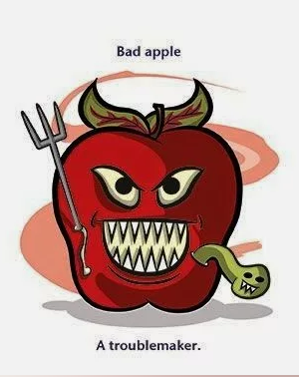
Идиома (Idiom/das Idiom)-это оборот речи, значение которого не определяется значением входящих в него слов.
Пословица (Saying/das Sprichwort) – это краткое народное изречение с назидательным смыслом.

Slide 9
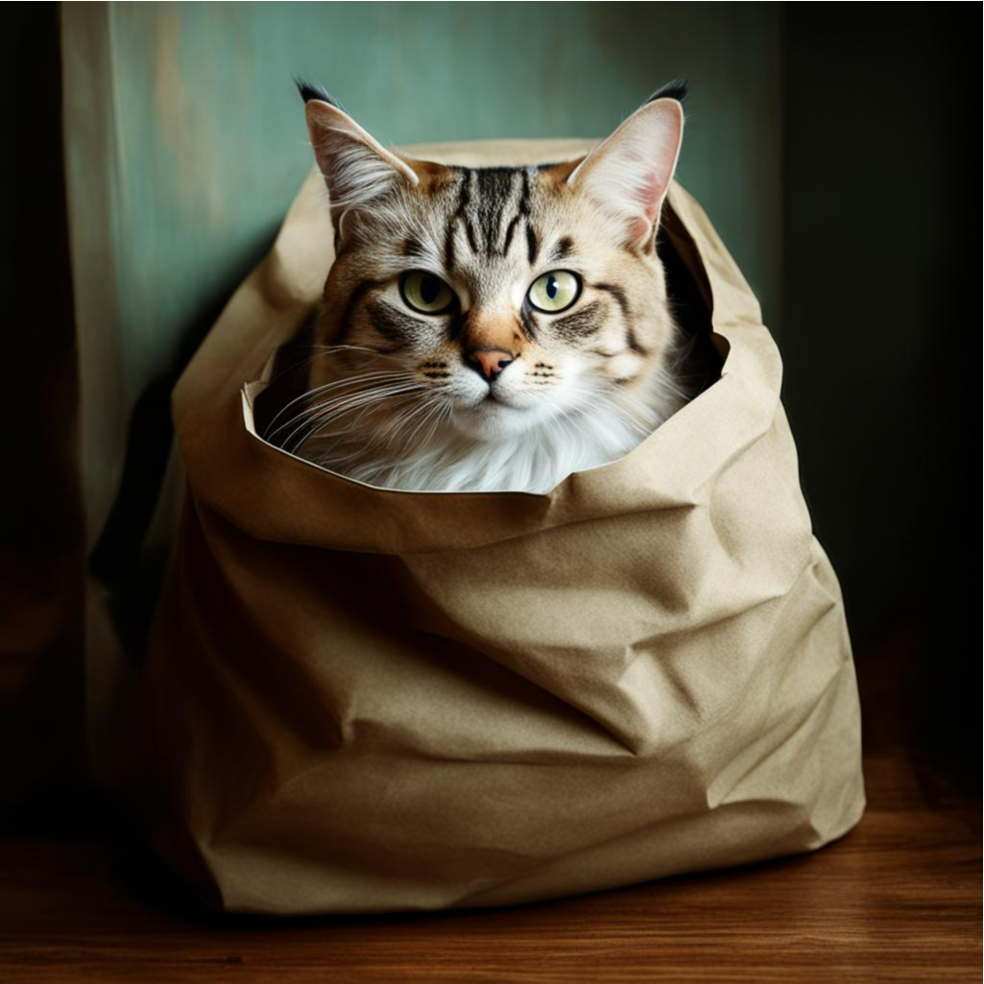
Die Katze im Sack
A cat in a sack

Slide 10
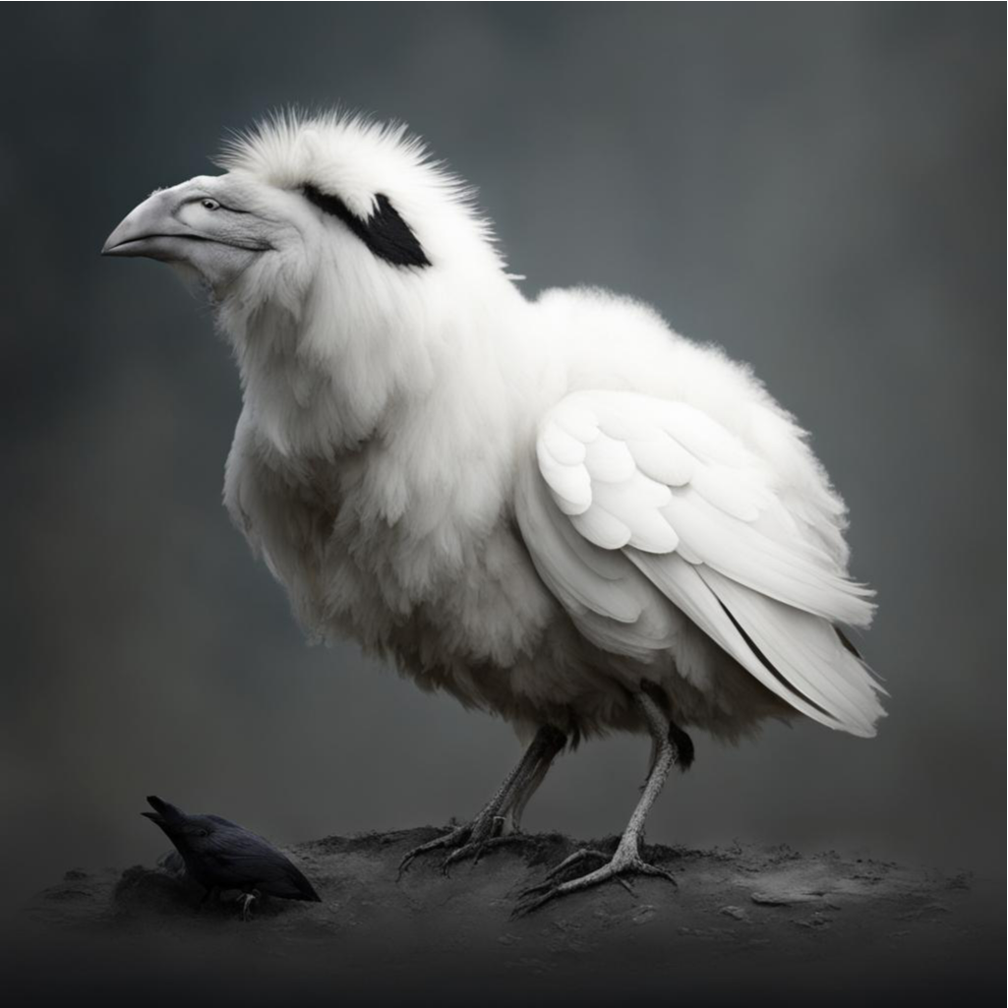
Ein räudiges Schaf
The black ship of the family

Slide 11

Wie Hund und Katze sein
Lead a cat-and-dog life

Slide 12

Frei wie ein Vogel
Be free as air

Slide 13
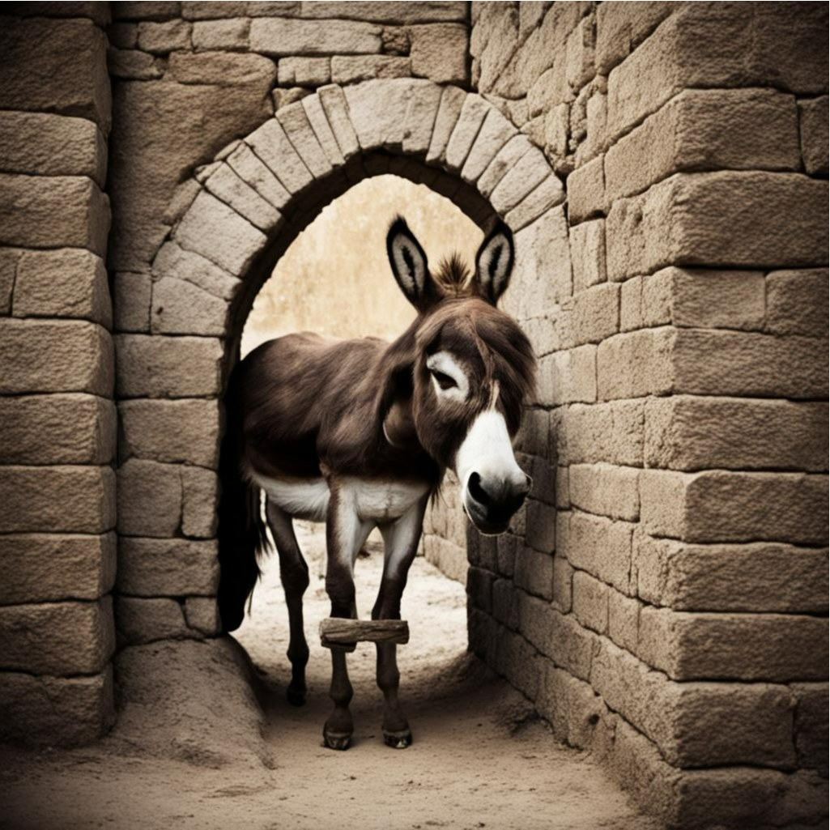
Wie ein Esel sein
As stubborn as a mule

Slide 14
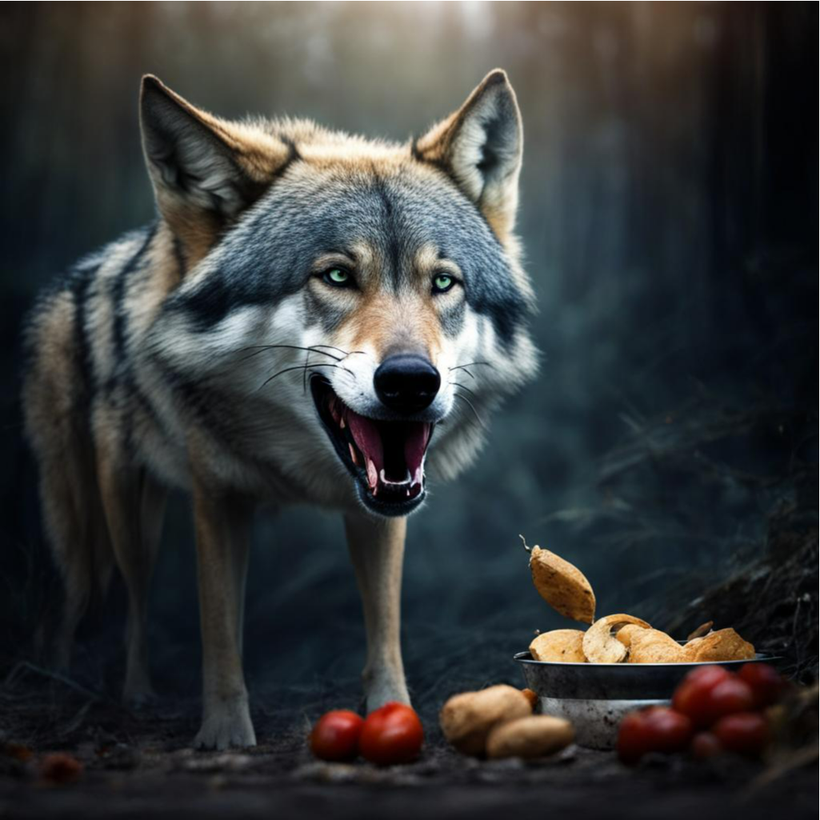
Hungrig wie ein Bär
Hungry as a wolf

Slide 15
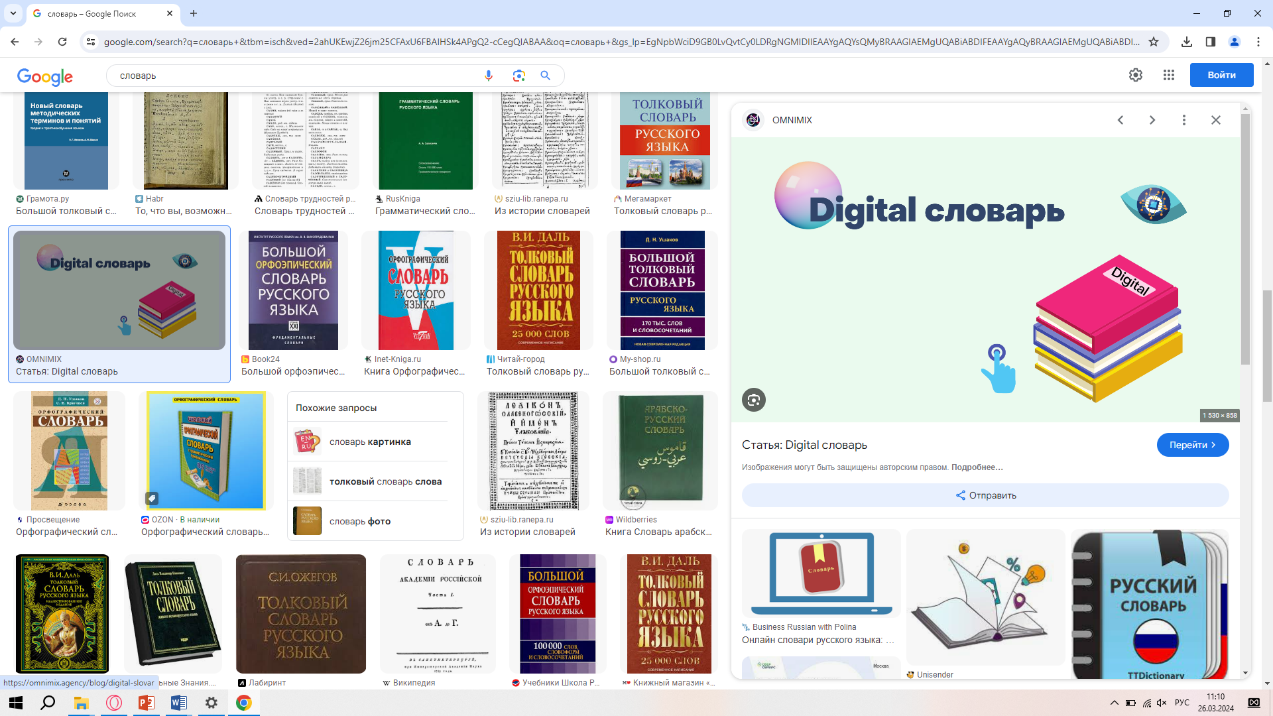
Словарик
Der Stamm – ствол дерева
Die Liebesleuten – любовники
Die Zeit – время
Der Rat – совет
Der Hase - заяц
Der Versuch – попытка
klug - умный
Quarrel - ссора
Mistake - ошибка
Stolen - украденный
Bush - кусты

Slide 16
Самопроверка
Der Apfel fällt nicht weit vom Stamm | Like father like son | Яблоко от яблони недалеко падает
Zwist unter Liebesleuten hat nicht viel zu bedeuten. | A lovers' quarrel | Милые бранятся – только тешатся.
Zeit bringt Rat. | Time is the great healer | Время лечит
Wer zwei Hasen zugleich hetzt, fängt keinen. | A bird in the hand is worth two in the bush | За двумя зайцами погонишься, ни одного не поймаешь.
Versuch macht klug. | One learns from one's mistakes | На ошибках учатся.
Verbotene Früchte sind die süssesten. | Stolen fruit is sweetest | Запретный плод сладок.
Ein alter Freund ist zwei neue wert. | Old friends and old wine are best | Старый друг лучше новых двух.
7 – «5»
6 – «4»
5 – «3»
<4 – try again!

Slide 17
Thank you for your attention! Viel Dank für Ihre Aufmerksamkeit! Спасибо за внимание!

